Slide 1
YÜNLÜ KUMAŞLAR VE ÖZELLİKLERİ

Slide 2
YÜNLÜ KUMAŞLAR
Yün
Yüksek ısıda yıkandığında çeker, eğer asılarak kurutulursa deforme olur. Isıyı çok iyi yalıtır, yüksek nem özelliği vardır ve kaybettiği şeklini kolayca bulur. Keçeleşme ve sararmaya eğilimlidir.

Slide 3
1-Çuha (Broadcloth)
2-Keçe (Felt)
3-Filafil (Filafil )
4-Jorjet (Geogette) (ipek, krep ve pamuklu jorjet)
5-Alpaka (Alpaca)
6-Şayak (Serge) Serj

Slide 4
Yünlü kumaşları üç grupta inceleyebiliriz
1-Zemini düz, havlı yünler;
Dra(Bez armür üzerine dokunmuş, tüylendirilmiş, özel bir aletle ezilmiş, bu suretle özel bir apre kazandırılmış bir kumaştır),
Çuha(dranın kalın ipliklerle dokunmuş şeklidir),
Asker çuhası(Kaba ve hafif keçeleşmiş şekildedir.),
Amazon Çuhası(Amazon çuhası ise iyice yatırılmış uzun kılları olan ince ve dökük bir kumaştır.), Kastor,
Muflon,
Fötr,
Loden,

Slide 5
2-Çeşitli tekniklerle dokunmuş yünlüler;
Serj-Şayak (İnce, sık, tersi yüzünden aynı olarak dokunmuş iki yüzü de ince damarlı bir kumaştır),
Gabardin(Serjden daha kalındır),
Aba(Geniş, kaba bir serjdir. Dokunulduğunda sert bir his bırakır),
Bengalin(Havsız, ince, sık kumaşlardır),
Poplin(Havsız, ince, sık kumaşlardır),
Rips(Poplin gibi fakat ondan daha kaba ve sert bir kumaştır),
Alpaga(Kuru, parlak görünüşlü tiftik karıştırılarak dokunan çok güzel bir kumaştır),
Merinos (Çapraz dokunmuş, kalın sağlam bir kumaştır),

Slide 6
3-Fantezi yünlüler;(Bu kumaşlar hafif, fantezi, çok ince yazlık kumaşlardır)
Etamin,
Yün vual,
Bir de yumuşak ve yün gibi görünüşlü havlı kumaşlar vardır.
Fanila, Uatin, Molton, Kadife, Düvetin, Velütin

Slide 7
Kamgarn Kumaş Çeşitleri
Yün iplik metodudur. Uzun ve ince yün elyafların taranmasıyla ve daha sonra eğirilmesiyle elde edilen kaliteli yün ipliğidir. Kamgarn ipliklerden genellikle kışın giyilebilen ağır ve kaliteli kıyafetler üretilir. Takım elbise, ceket, tayyör, döpiyes, etek, pantolon…vs

Slide 8
1-Alpaka kumaş (Alpaca fabric)
2-Astragan kumaş (Astrakhan fabric)
3-Dubldra kumaş (Dubldr fabric)
4-Filafil kumaş (Filafil fabric)
5-Flanel kumaş (Flanel fabric)
6-Fresko kumaş (Fresco fabric)
7-Gabardin kumaş (Gabardine fabric)
8-Kamgarn Saksoni kumaş (Worsted fabric)
9-Kaşmir kumaş (Cashmere)
10-Krep kumaş (Crepe)
11-Lastikotin kumaş (Lastico fabric)
12-Panama kanvas kumaş (panama canvas fabric)
13-Şali kumaş (Shawl fabric)
14-Serj kumaş (Serge fabric)
15-Tartan kumaş (tartan fabric)
16-Tropikal (bezayağı) kumaş (Tropical fabric)

Slide 9
Strayhgarn Kumaş Çeşitleri
Kısa lif oranı yüksek, taranmamış yün elyaflarının ştraygarn teknolojisine göre işlenmesiyle elde edilir. Taraktan fitil halde alınır ve eğirilerek iplik oluşur. Kamgarna göre düşük mukavemetli, hacimli bir yapıya sahiptir. Süngerimsi ve yaylı bir tutuma sahip olduklarından ütü tutmazlar.

Slide 10
1-Battaniyeler
2-Bleyzer kumaş (Blazer)
3-Çuha ( Broadcloth)
4-Flanel (Flannel)
5-Kaşe
6-Keçe (Felt)
7-Melton (Melton)
8-Saksoni
9-Şayak (Serge)
10-Şevyot (Cheviot)
11-Tüvid (Tweed)

Slide 11
KAŞMİR, Bir tür keçiden elde edilen tüm yünlerin en lüksü kaşmir kumaştır. Çok ince ve yumuşak, giyimi rahat, sıcak tutan kaşmir kumaş; Atkı, hırka, kazak ve paltolar için kullanılır.
CHALLIS, Düz dokunmuş, yün Challis hafiftir, yumuşaktır ve kullanımı kolaydır. Çoğunlukla çiçek ve şal desenleri basılır, iyi kıvrılır ve genelde elbiselerde kullanılır.
KREP, Krep gevşek dokunmuş, örgü yüzeyli, ince ve yumuşak yündür. Krep esnektir ama yumuşak türleri daha kolay kıvrılır. Çoğunlukla elbise ve takımlarda kullanılır.

Slide 12
FLANEL, Düz veya çapraz dokunan, dayanıklı bir kumaş olan flanelin bir veya her iki yüzü de havlı olabilir. Genelde takımlar, ceketler, etekler ve pantolonların yapımında kullanılır.
GABARDİN, Sık ve çapraz dokuması olan bu kumaşı yapmak için çeşitli iplikler ve yün karışımı kullanılır. Su geçirmez ve genelde palto, etek ve pantolonlarda kullanılır.
MOHAİR, Tüylü yapısıyla düz dokunmuş bir kumaş olan mohair keçi yününden elde edilen ipliklerle üretilir. Genelde angora yün ile karıştırılarak paltolar için kullanılır.

Slide 13
EKOSE, Ekose kumaş, ekoseli, sıkı ve çapraz dokunmuş bir kumaştır. Kalıbın dikkatli yerleştirilmesi için, kumaş desenlerinin kalıba göre eşleşmesi için gereklidir. Ekose kumaş genelde elbise, palto, etek ve İskoç eteklerin yapımında kullanılır.
MODERN TÜVİT, Geleneksel Tüvit’e oranla daha geniş bir renk ve desen çeşitliliğinde üretilen kalın örgü kumaştır. Çoğunlukla ceket ve pantolonda kullanılır.
GELENEKSEL TÜVİT, Bu pütürlü ve kalın kumaşın, belirgin örgü deseni vardır. Çıkış yeri olan Haris’te Tüvit adını alır ve genelde takımlar için kullanılır.

Slide 14
VENEDİK KUMAŞI, düz örgülü, yünlü lüks bir kumaştır. Önceden Venedik’teki ipekten yapılan kumaş şu anda bükme yün iplikten yapılmakta ve çoğunlukla ceketlerde kullanılmaktadır.

Slide 15
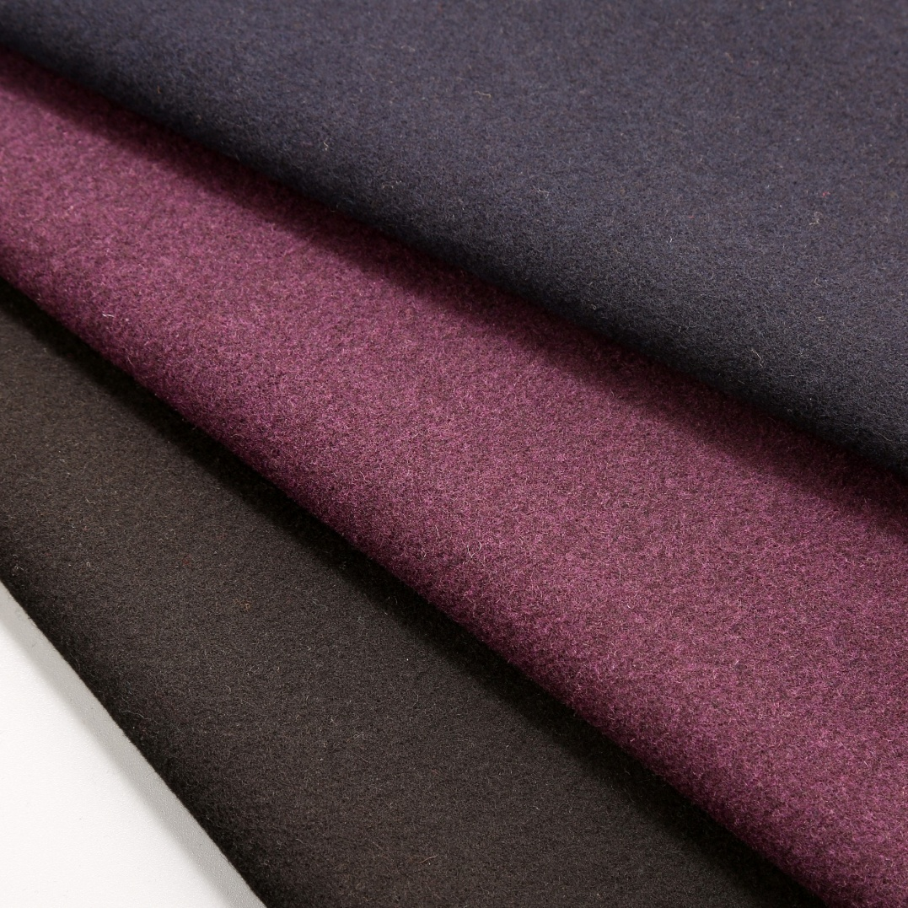
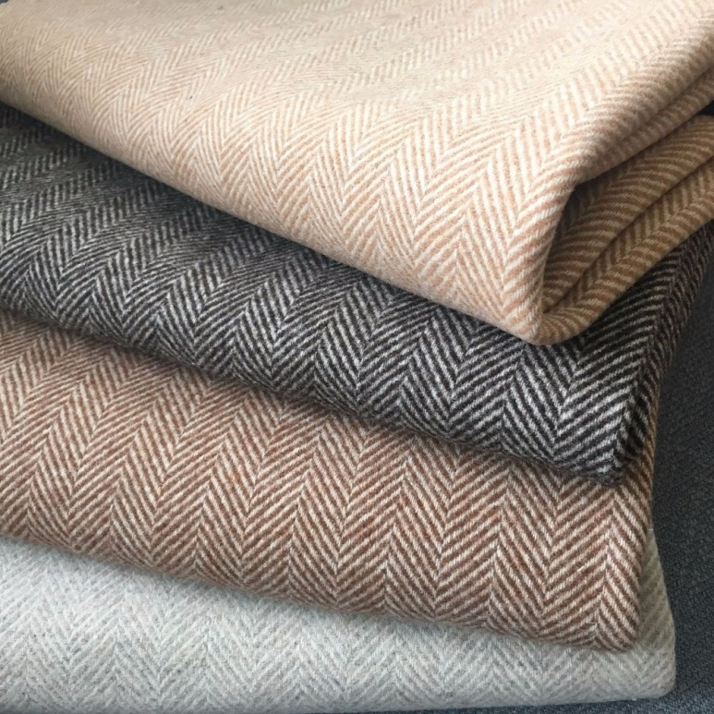

Slide 16
